Slide 1
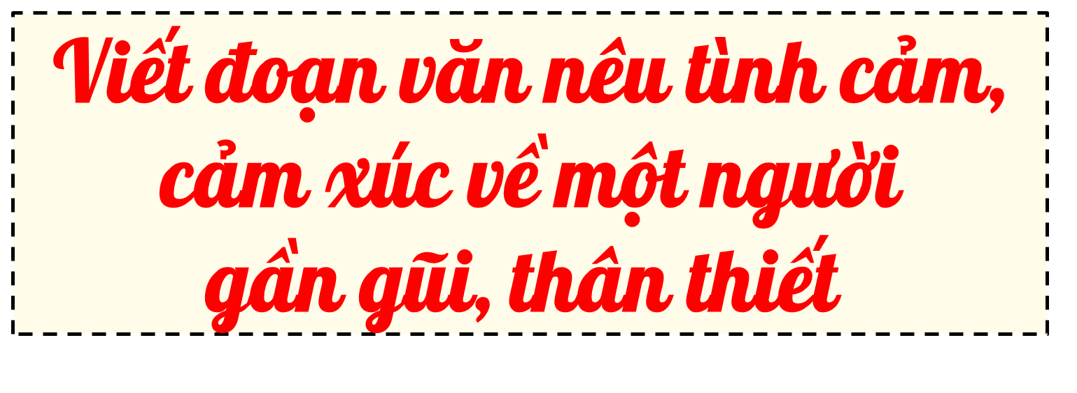
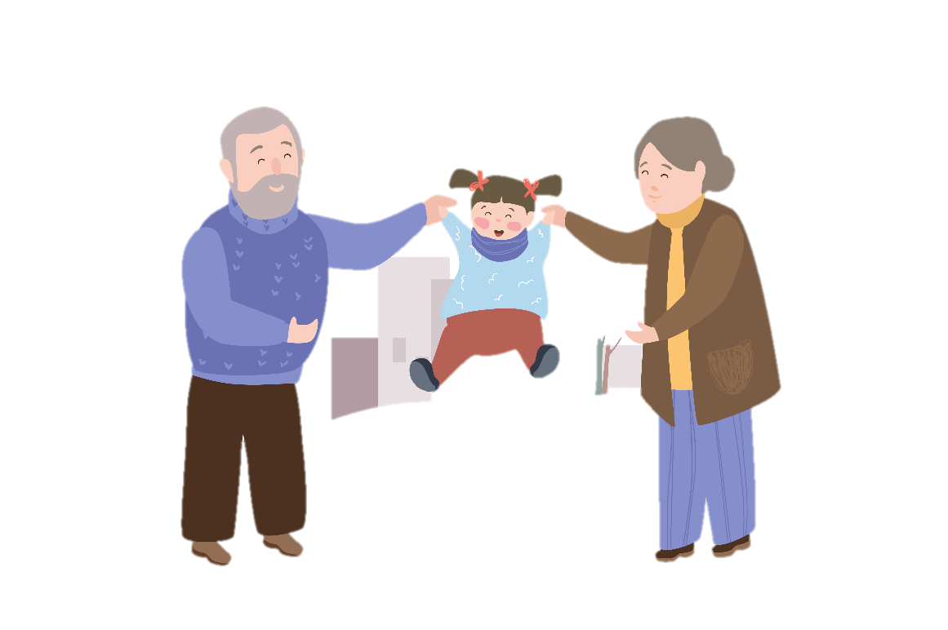
GIÁO VIÊN:

Slide 2
KHỞI ĐỘNG

Slide 3
HOẠT ĐỘNG

Slide 4
Viết đoạn văn nêu tình cảm, cảm xúc về một người gần gũi, thân thiết.
ĐỀ BÀI

Slide 5
1. Dựa vào các ý đã tìm được trong hoạt động Viết ở Bài 2, viết đoạn văn theo yêu cầu của đề bài.

Slide 6
Nội dung phần mở đầu của đoạn văn nêu tình cảm, cảm xúc là gì?
Giới thiệu người gần gũi, thân thiết mà em muốn bày tỏ tình cảm, cảm xúc.

Slide 7
Phần triển khai có những nội dung gì?
Nêu những điều ở người đó làm em xúc động và nêu rõ tình cảm, cảm xúc của em.

Slide 8
Phần kết thúc có nội dung gì?
Khẳng định tình cảm, cảm xúc của em.

Slide 9
Chúng ta cùng viết nào!

Slide 10
2. Đọc soát và chỉnh sửa
a. Đọc lại đoạn văn của em để phát hiện lỗi.
Cách sắp xếp ý trong đoạn văn
Cách nêu những cử chỉ, lời nói, suy nghĩ, việc làm,… của người gần gũi, thân thiết khiến em có tình cảm, cảm xúc
Cách chọn từ ngữ, cách viết câu bộc lộ tình cảm, cảm xúc

Slide 11
b. Sửa lỗi trong đoạn văn của em (nếu có).

Slide 12
VẬN
DỤNG

Slide 13
Về nhà:
Kể lại câu chuyện Ông Bụt đã đến cho người thân nghe.
Nêu suy nghĩ của em về nhân vật ông nhạc sĩ trong câu chuyện.

